Slide 1

Dubbo
And
Spring Cloud
Leo Liu

Slide 2
CONTENTS
Architecture Evolution
Spring Cloud
Dubbo

Slide 3
Architecture Evolution
/01

Slide 4
Architecture Evolution
01
02
03
04
Vertical Architecture
RPC
SOA
Microservice
Increase in business volume and application scale

Slide 5
Spring Cloud
/02
Eureka & Ribbon & Feign
Hystrix & Zuul & Config

Slide 6
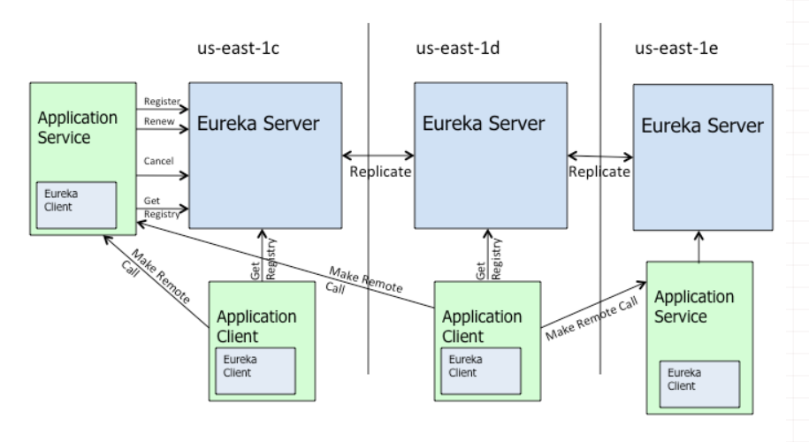
Eureka
Eureka is a REST (Representational State Transfer) based service that is primarily used in the AWS cloud for locating services for the purpose of load balancing and failover of middle-tier servers.
It used as a registry in the Spring Cloud
Notes:
Eureka 的客户端和服务器是如何通信的呢？
服务发现有两种方式：一种是客户端发现模式，一种是服务端发现模式。Eureka采用的是客户端发现模式
Eureka Client需要每30秒给Eureka Server发一次心跳，同时更新Server上最新的注册信息到本地，如果Server多次没有收到来自客户端的心跳，那么在90秒内会被Server上剔除。当client关机时，会向Eureka server发送一个取消请求，server就会从注册表中删除实例，从而将实例从流量中取出
因为服务会删除嘛，所以Eureka还有一个概念是自我保护模式

Slide 7
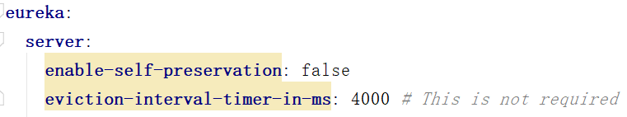
Eureka Self-protection Mode
Solution
Waiting for Eureka Server to automatically recover
Restart Eureka Server --- prod
Manually turn off Eureka's self-protection mode --- dev
Notes:
访问Eureka server启动后，访问主页时，可能会看到这样一段大红色的句子：
那么就表明着Eureka的 自我保护模式(self-preservation mode) 被启动了，
什么是自我保护模式呢？
当 Eureka Server 节点在短时间内丢失了过多实例的连接时（比如网络故障或频繁的启动关闭客户端），那么这个节点就会进入自我保护模式，一旦进入到该模式，Eureka server 就会保护服务注册表中的信息，不再删除服务注册表中的数据（即不会注销任何微服务），当网络故障恢复后，该 Ereaka Server 节点就会自动退出自我保护模式（我的 Eureka Server 已经几个月了，至今未自动退出该模式）

Slide 8
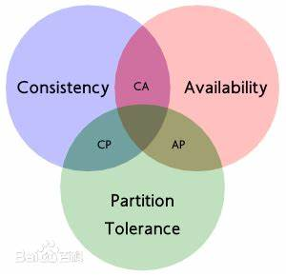


Eureka VS Zookeeper
Notes:
Zookeeper 保证 CP：
Zookeeper集群中有一个Leader，多个Follower。Leader负责写，Follower负责读，ZK客户端连接到任何一个节点都是一样的，写操作完成以后要同步给所有Follower以后才会返回。如果Leader挂了，那么重新选出新的Leader，在此期间服务不可用。
Eureka 保证 AP：
Eureka服务器节点之间是对等的，只要有一个节点在，就可以正常提供服务。
Eureka客户端的所有操作可能需要一段时间才能在Eureka服务器中反映出来，随后在其他Eureka客户端中反映出来。也就是说，客户端获取到的注册信息可能不是最新的，它并不保证强一致性

Slide 9

Ribbon & Feign
Spring Cloud Ribbon is a set of client and load balancing tools based on Netflix Ribbon
Spring Cloud Feign is a declarative Web Service client
Notes:
Ribbon 是一个用于客户端负载均衡的工具，像我们常用的restTemplate访问其他微服务，就可以使用@LoadBalance注解选择负载均衡策略
Feign是一个声明式的web service客户端，就是可以声明式的使用restTemplate，ribbon调用其他微服务的接口

Slide 10
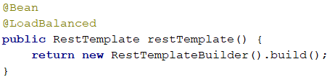
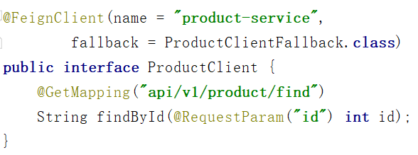
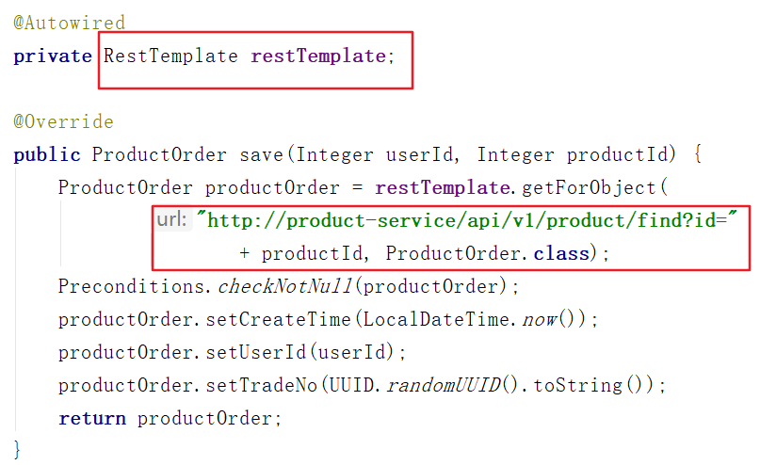
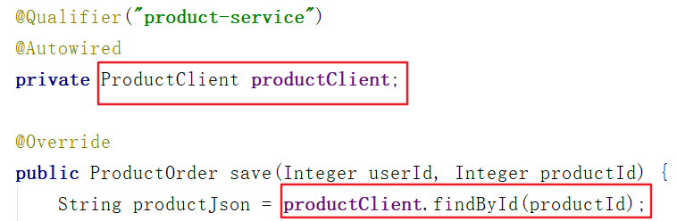
Ribbon & Feign Compared
Ribbon
Feign

Slide 11
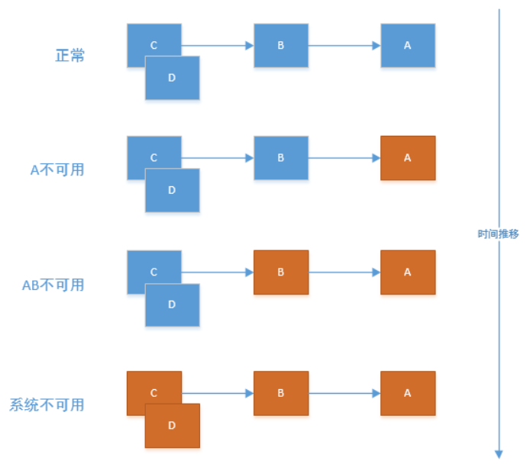
Hystrix
Avalanche effect
The service avalanche effect is a process in which the "service consumer" is unavailable due to the unavailability of the "service provider" and will be gradually unavailable.
Notes:
介绍hystrix前，先了解下什么是微服务中的雪崩效应
服务雪崩效应是一种因“服务提供者”的不可用导致“服务消费者”的不可用,并将不可用逐渐放大的过程。
如果下图所示：A作为服务提供者，B为A的服务消费者，C和D是B的服务消费者。A不可用引起了B的不可用，并将不可用像滚雪球一样放大到C和D时，雪崩效应就形成了。

Slide 12

Hystrix
Hystrix is a tool library that implements timeout mechanisms and breaker modes.
How to be fault tolerant?
Notes:
Hystrix是一个实现了超时机制和断路器模式的工具类库，主要是用来做服务治理中的微服务容错
什么是容错呢？就是允许系统出错后，系统仍然能够按规定执行。
如何容错呢

Slide 13
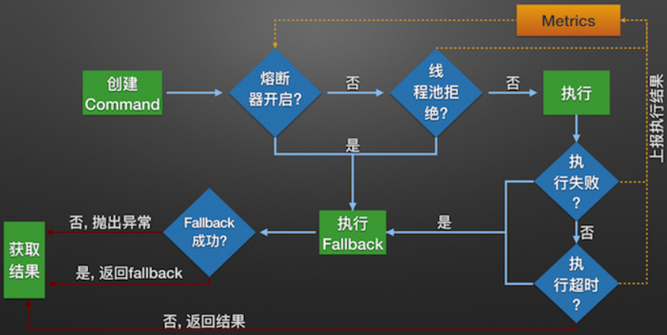
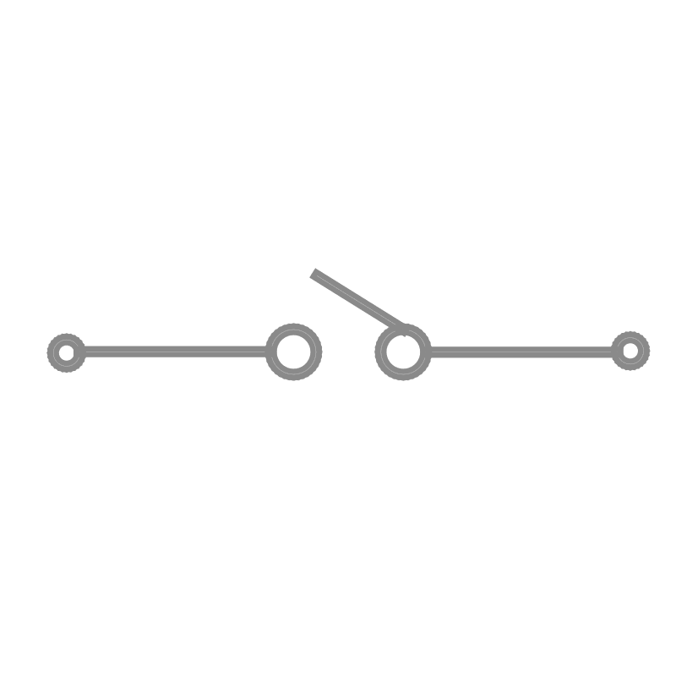

Implement latency and fault tolerance
Trip
Fallback
Self-healing
Resource Isolation
Notes:
如何容错呢
大致分为4点
跳闸机制：当某服务的错误率超过一定阈值时，Hystrix可以自动或手动跳闸，停止请求该服务一段时间。
资源隔离：Hystrix每个依赖都维护了一个小型的线程池，如果该线程池已满，发往该以来的请求就被立即拒绝，而不是排队等候，从而加速失败判定。
回退机制：当请求失败、超时、被拒绝、或当断路器打开时，执行回退逻辑。（可以返回缺省值）
自我修复：断路器打开一段时间后，会自动进入“半开”状态，此时断路器可允许一个请求访问依赖的服务，
若请求成功，则断路器关闭，否则断路器转为“打开”状态；
Hystrix 还提供了dashboard进行实时监控。像每秒执行的请求数，成功数等
但需要额外依赖hystrix-dashboard，而且这个只能一次监控一个微服务实例
还可以再引入Turbine包，就可以进行集群监控，就不需要切换监控地址，更方便。

Slide 14
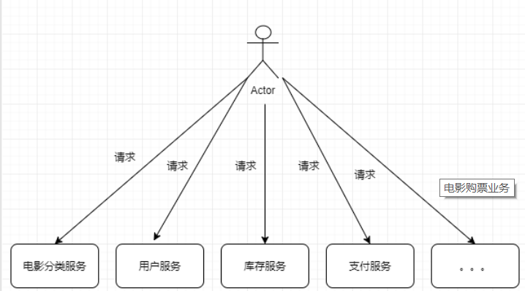
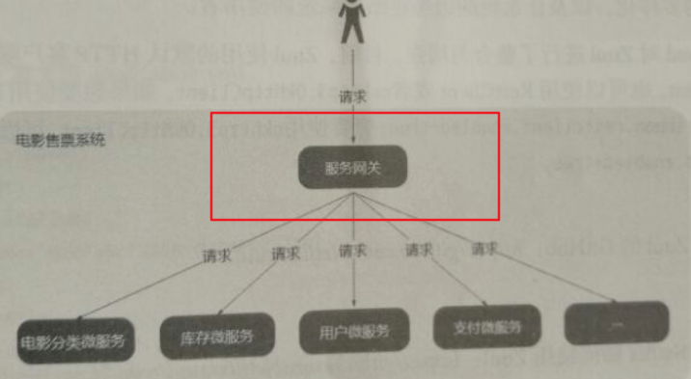
Zuul
Why use a microservice gateway?
A mobile phone APP that purchases a movie may call multiple micro-service interfaces to complete the business process of purchasing a ticket.
Notes:
为什么要使用微服务网关？
1.客户端会多次请求不同的微服务，增加了客户端的复杂性。
2.存在跨域请求，在一定场景下处理比较复杂。
3.认证复杂，每个服务都需要单独认证。
4.难以重构
5.某些微服务可能使用了防火墙/游览器不友好的协议，直接访问会有一定的困难。
而zuul就是Netflix开源的微服务网关，目前被用于spring cloud早期的网关组件
小道消息：
因为zuul1.0性能不好或者是 zuul 2.0 出的太迟，所以Spring cloud 自己出了路由管理的组件叫Spring cloud gateway，官方也是推荐使用的Spring cloud gateway，有兴趣的自己去了解下。

Slide 15


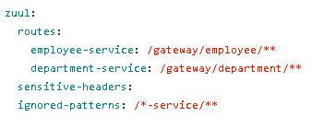
How to apply Zuul
Decoupling
Simplify
Convenient
Notes:
Zuul作为一个微服务网关，主要的功能就是路由配置：
这个是一个比较简单的demo，不一定是按这demo来配置，有多种配置的写法自由组合，

Slide 16
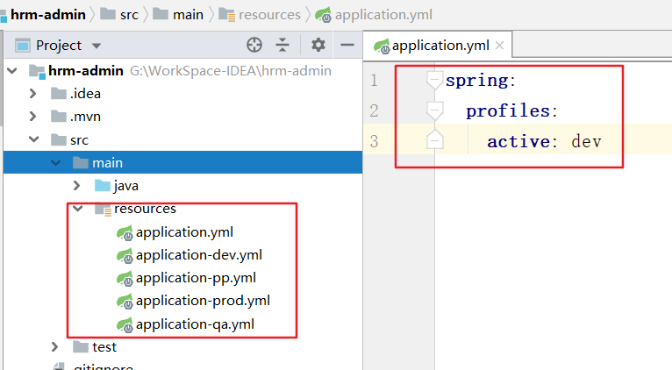
Config
The configuration management of the microservice architecture has the following requirements:
Why should we manage the microservice configuration uniformly?
Different environments
Automatically updated after changes
S
W
O
T
Centralized management
Dynamic adjustment during operation
Notes:
为什么要统一管理微服务配置
对于Spring Boot应用，我们可以将配置内容写入application.yml，设置多个profile，也可以用多个application-{profile}.properties文件配置，并在启动时指定spring.profiles.active={profile}来加载不同环境下的配置。
这种方式也可以做到根据不同环境切换配置，但是为什么微服务架构的中不使用这种方式呢
微服务架构的配置管理有以下几个需求：
集中管理：有可能你会有成百上千个微服务，那就不可能每个微服务自己管理配置（突然换一下数据库地址，不就改死人了吗），就需要有一个统一的位置管理，让微服务去获取配置；
不同环境不同配置，刚才的做法就满足了这一条
运行期间可以动态调整，例如可以根据各个微服务的负载情况，动态调整数据源连接池的大小或熔断阈值，并且在调整配置时是不需要停止微服务的。
配置修改后可自动更新，如配置发生变化，微服务能够自动更新配置

Slide 17
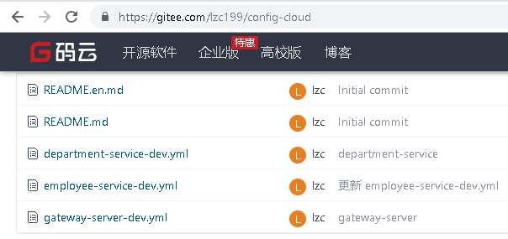
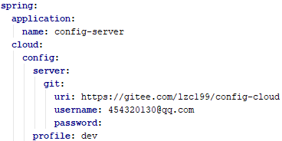


Config

Slide 18
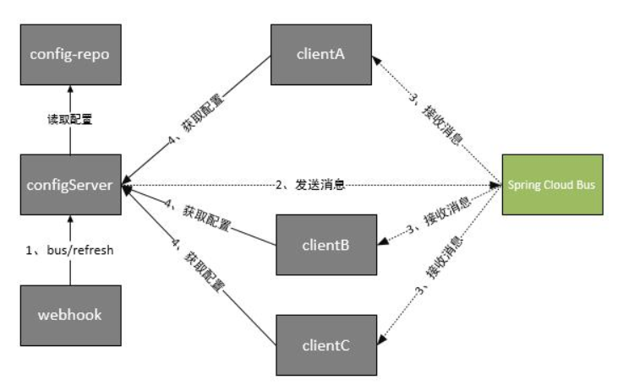

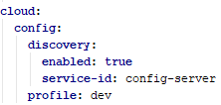

Client config
application.yml -->
bootstrap.yml
Notes:
使用就是这么简单，但是如果需要自动刷新的话，还需要引入Spring cloud bus 进行异步通知集群中的其他拉取最新的配置
这时Spring Cloud Bus做配置更新步骤如下:
1、提交代码触发post请求给bus/refresh
2、server端接收到请求并发送给Spring Cloud Bus
3、Spring Cloud bus接到消息并通知给其它客户端
4、其它客户端接收到通知，请求Server端获取最新配置
5、全部客户端均获取到最新的配置
局部刷新
某些场景下（例如灰度发布），我们可能只想刷新部分微服务的配置，此时可通过/bus/refresh端点的destination参数来定位要刷新的应用程序。
例如：/bus/refresh?destination=customers:8000，这样消息总线上的微服务实例就会根据destination参数的值来判断是否需要要刷新。其中，customers:8000指的是各个微服务的ApplicationContext ID。
destination参数也可以用来定位特定的微服务。例如：/bus/refresh?destination=customers:**，这样就可以触发customers微服务所有实例的配置刷新。

Slide 19
Spring Cloud Advantages and Disadvantages
Advantages
Disadvantages
Strong community
Interface definition is too light
Low development cost
Low performance
Cross-language
Document complexity
Notes:
优点
有强大的 Spring 社区、Netflix 等公司支持，并且开源社区贡献非常活跃。
标准化的将微服务的成熟产品和框架结合一起，Spring Cloud 提供整套的微服务解决方案，开发成本较低，且风险较小。
基于 Spring Boot，具有简单配置、快速开发、轻松部署、方便测试的特点。
支持 REST 服务调用，相比于 RPC，更加轻量化和灵活（服务之间只依赖一纸契约，不存在代码级别的强依赖），有利于跨语言
服务的实现，以及服务的发布部署。另外，结合 Swagger，也使得服务的文档一体化。
提供了 Docker 及 Kubernetes 微服务编排支持。
缺点：
支持 REST 服务调用，可能因为接口定义过轻，导致定义文档与实际实现不一致导致服务集成时的问题（可以使用统一文档和版本管理解决，比如 Swagger）。
另外，REST 服务调用性能会比 RPC 低一些（但也不是强绑定）
Spring Cloud 整合了大量组件，相关文档比较复杂，需要针对性的进行阅读。

Slide 20
Dubbo
/03
Dubbo is a distributed framework for remote service calls.

Slide 21
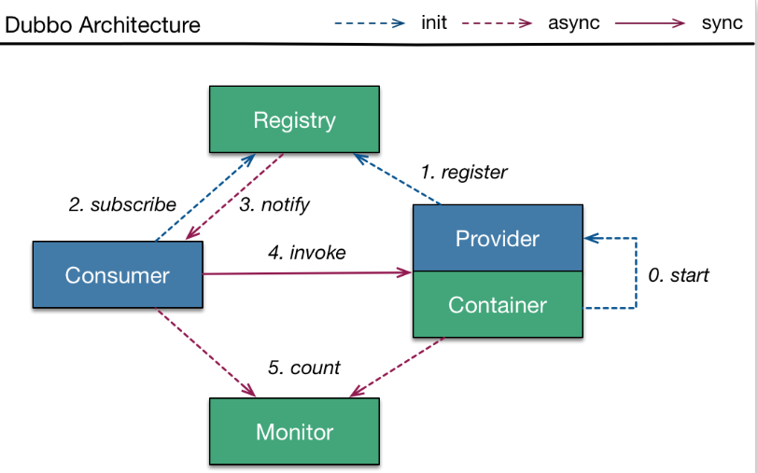
Dubbo Architecture
Text here
Copy paste fonts. Choose the only option to retain text.
……
Text here
Copy paste fonts. Choose the only option to retain text.
……
Text here
Copy paste fonts. Choose the only option to retain text.
……
21

Slide 22
Dubbo Build Environment
Docker
Images
Zookeeper
Dubbo-admin

Slide 23
Dubbo new features
Dependency detection at startup
Service multi-version configuration
Timeout mechanism & Cluster fault tolerance
Service grouping
Notes:
启动时依赖检测
超时机制和集群容错 –- 相当于Hystrix

Slide 24
Dubbo Advantages and Disadvantages
Advantages
Powerful monitoring center
Support multiple serialization protocols
Good call performance

Slide 25
Dubbo Advantages and Disadvantages
Disadvantages
Seriously dependent on third-party components
Cross-language is not supported
Poor community maintenance
Notes:
功能不全，服务发现、服务追踪和分布式配置需要集成第三方
不支持跨语言
社区维护较差

Slide 26
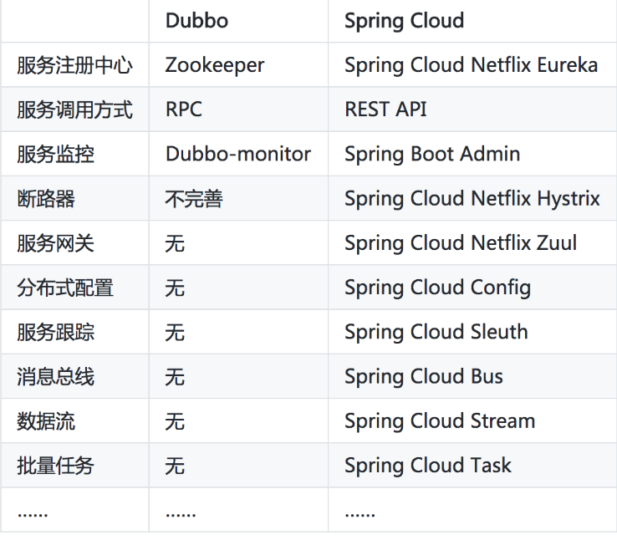
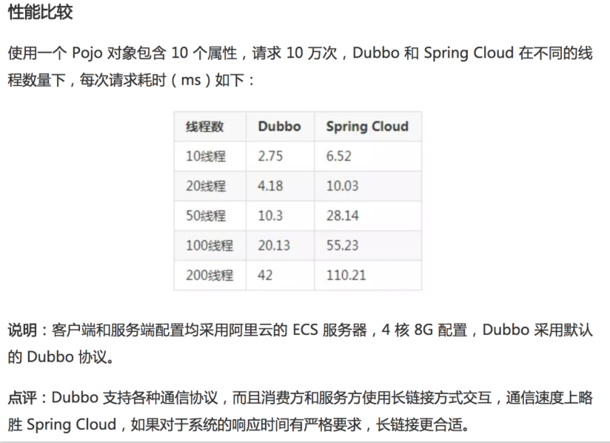
Spring Cloud Vs Dubbo
Dubbo
Spring Cloud
Assembling computer
Brand machine
High degree of freedom of choice
.
High component stability and low development cost
Notes:
使用 Dubbo 构建的微服务架构就像组装电脑，各环节我们的选择自由度很高，但是最终结果很有可能因为一条内存质量不行就点不亮了，总是让人不怎么放心，但是如果你是一名高手，那这些都不是问题
Spring Cloud 就像品牌机，在 Spring Source 的整合下，做了大量的兼容性测试，保证了机器拥有更高的稳定性，但是如果要在使用非原装组件外的东西，就需要对其基础有足够的了解。

Slide 27

THANKS FOR LISTENING

